Slide 1




안경과 수건
20192804 김건학
20192854 이경호
20201737 안아영
20201885 채수아

Slide 2

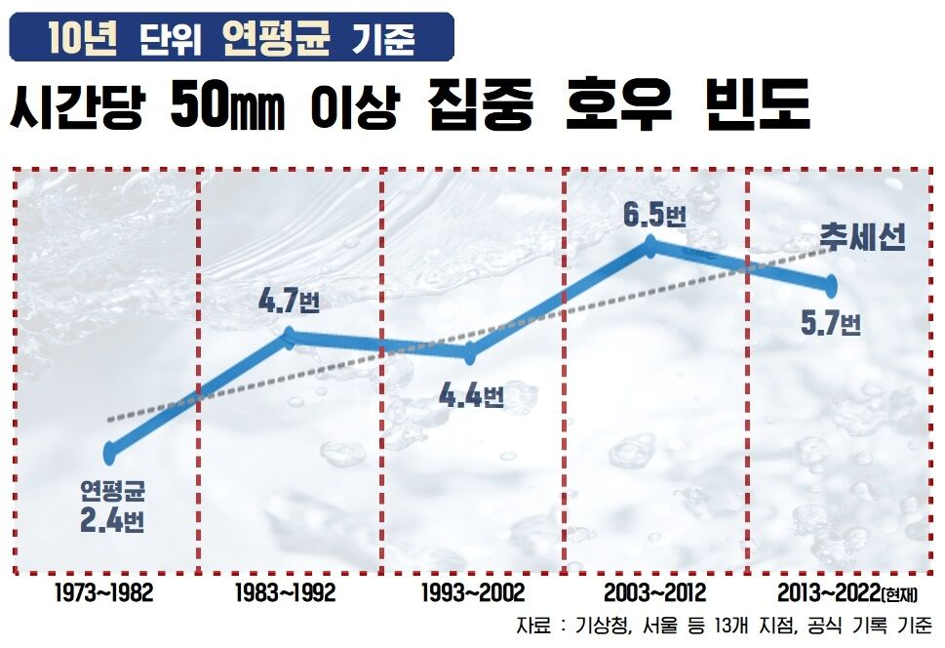

목적 __________
근 10년간 도심지역 국지성 호우의 발생이 비약적으로 증가하고 있다. 그러면서 귀가 또는 이동할 때, 갑작스러운 호우로 인해 발이 묶이는 것이 드물지 않은 상황이다. <뽀송길>은 이러한 기후 변화에 맞춰 도심을 살아가는 이웃들에게 보다 '뽀송한' 이동시간을 제공하고자 한다. 사용자들은 선택한 경로의 구간별 예상 강수량과 환승 구역의 날씨 정보를 쉽게 확인할 수 있어 더욱 섬세한 이동 계획을 세울 수 있다.

Slide 3
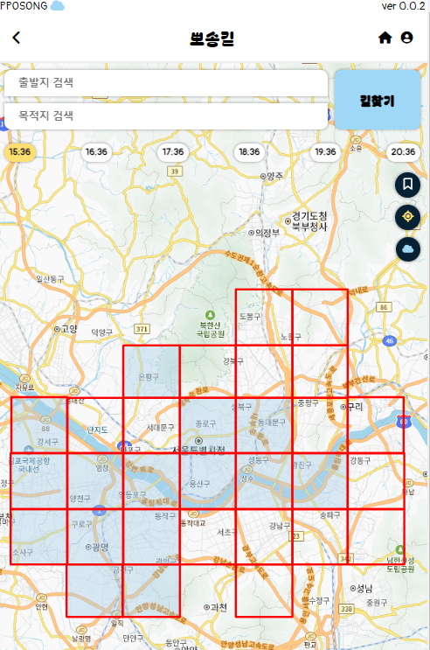
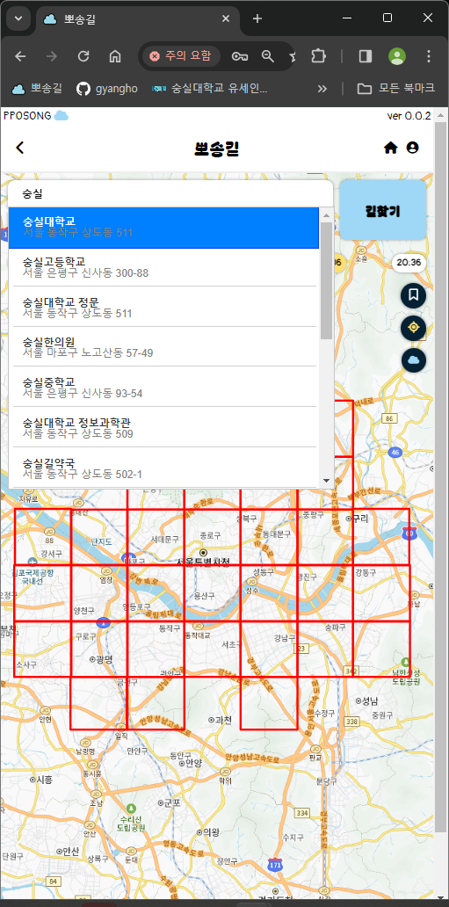
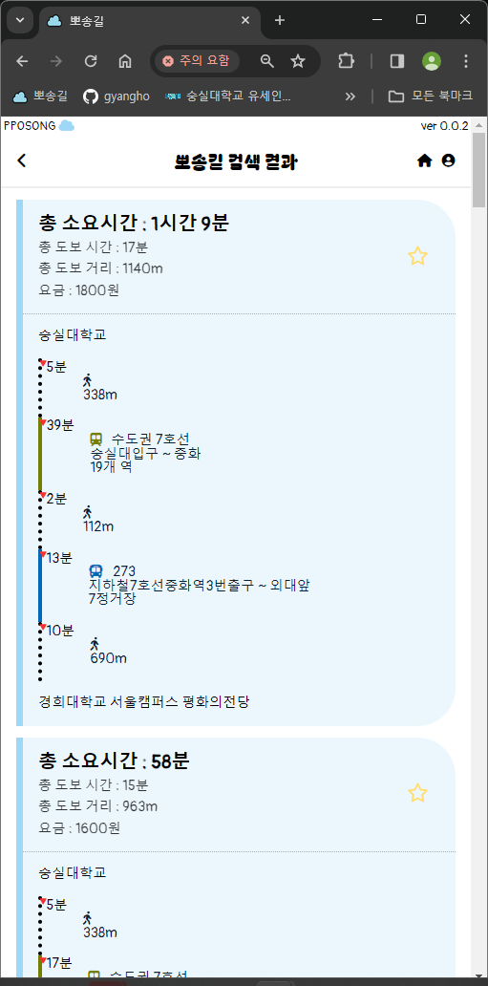
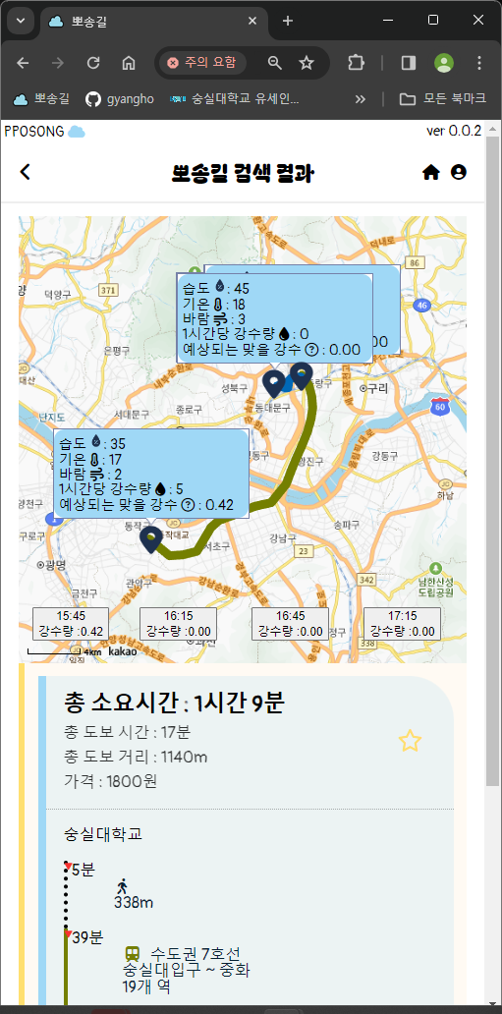
뽀송길 v0.0.2 __________

Slide 4
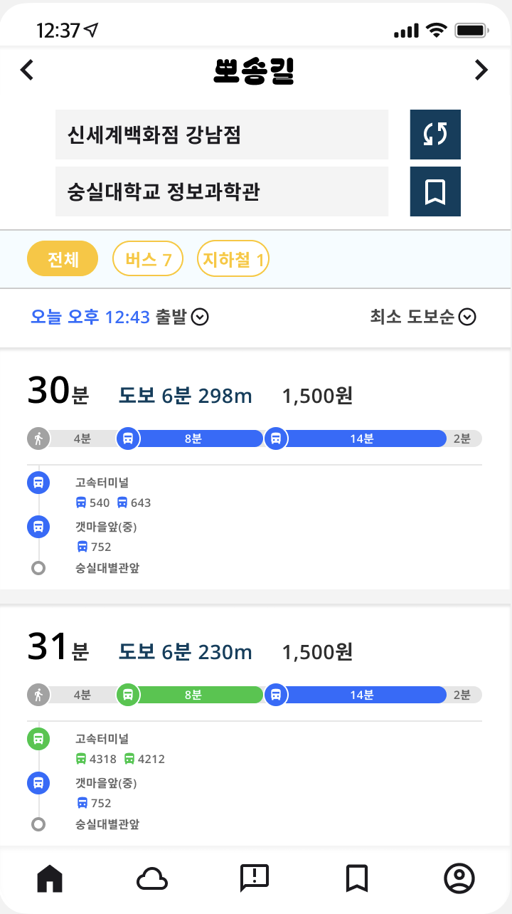
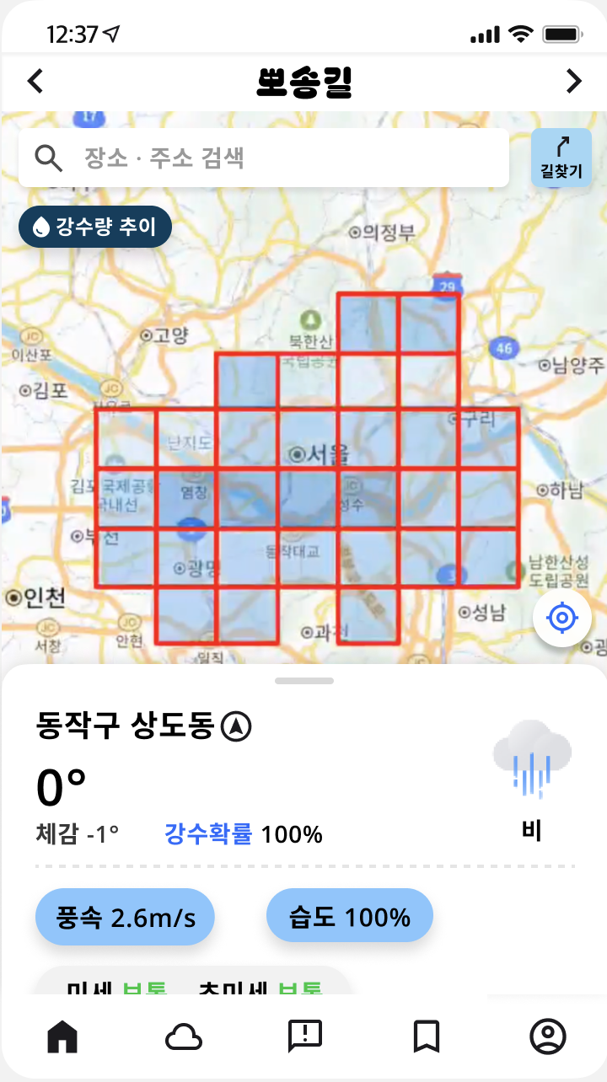
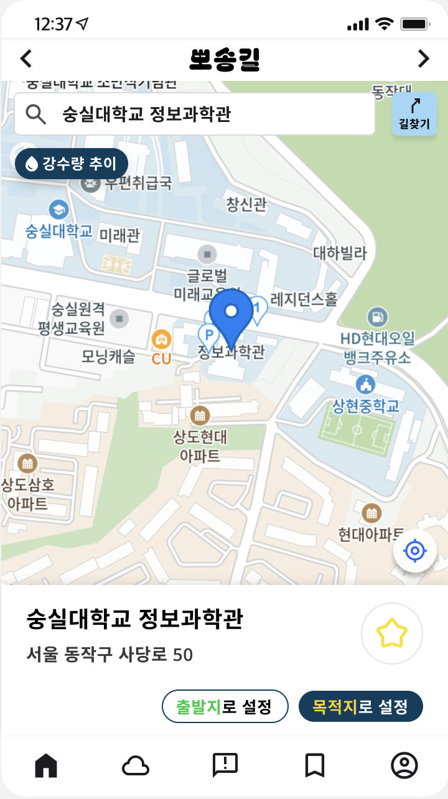
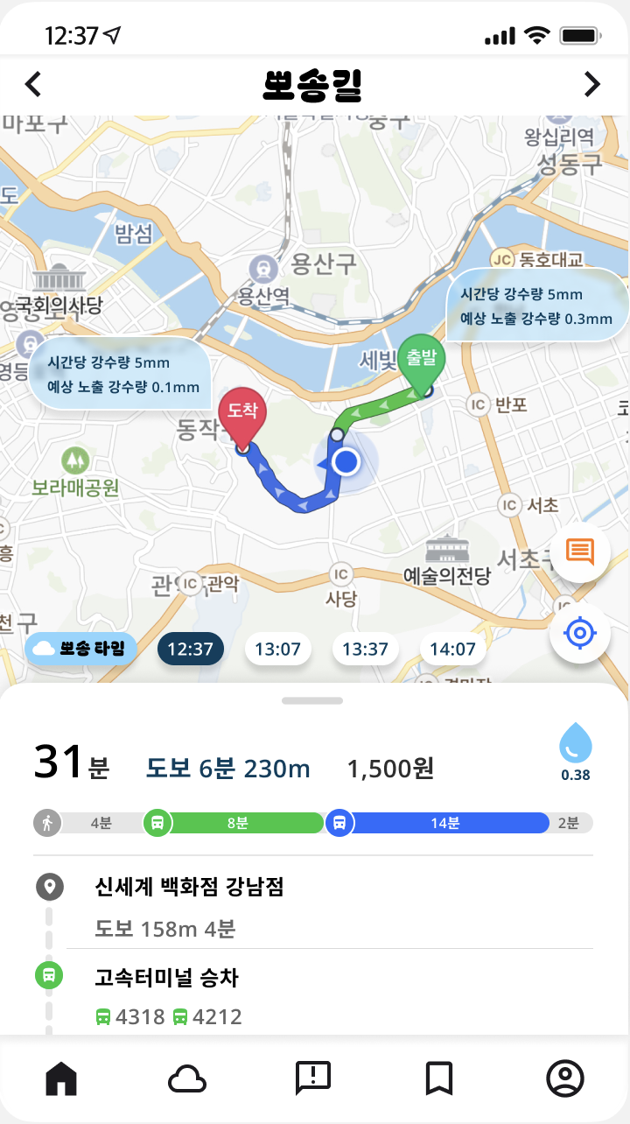
뽀송길 v0.0.3 예상화면 __________

Slide 5





뽀송길 v0.0.3
__________
1. 도보 경로 추천 시스템 추가
2. →
3. 사용자 제보 기능 추가
4. Oauth 2.0 및 전용 인증서버 추가 (OAEP)
5. UI 리팩토링 (React + TypeScript)

Slide 6


뽀송길 v0.0.3
__________
중고우산 거래 커뮤니티
게시판을 통한 판매/구매 요청
채팅을 통해 사용자간 거래 내용 조정
GPS를 이용한 노쇼 및 사기 방지
채팅 및 게시글 모니터링

Slide 7
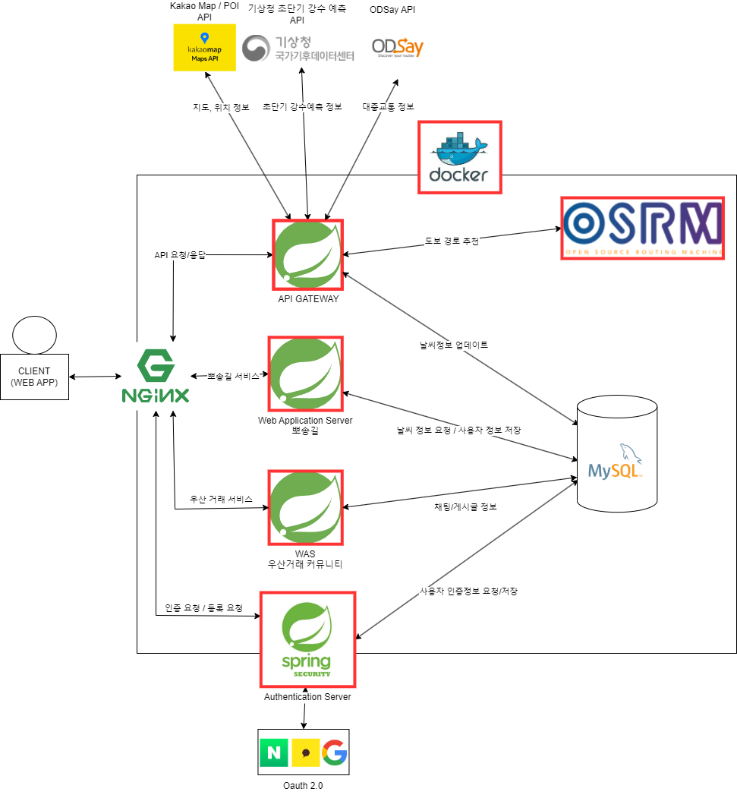
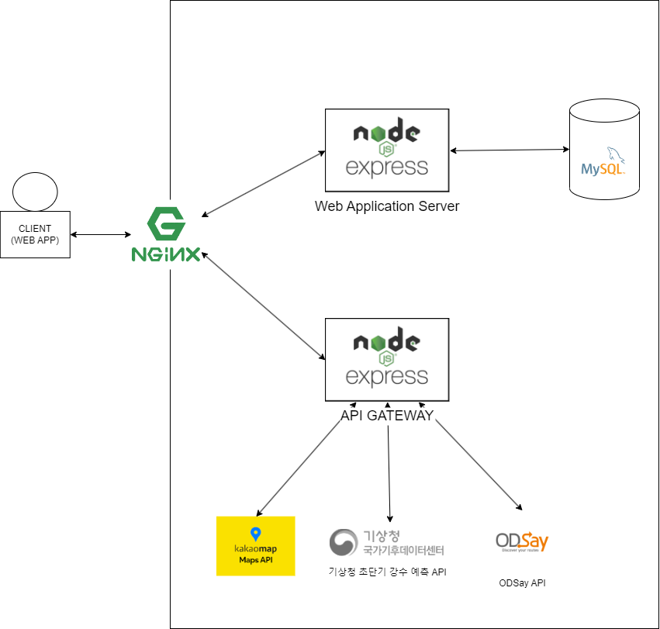
시스템 구조도
__________

